Slide 1
Orientation d’un nouveau membre
Orientation
Notes:
Nous avons appris que c’est l’orientation est un outil important pour la rétention d’un membre. Nous avons donc préparé cette présentation pour que vous la partagiez avec les nouveaux membres qui se joindront à votre club.
Personnalisez cette présentation. Sauvez-la électroniquement après avoir rempli les espaces laissés en blanc ou ajusté les diapos selon vos besoins. Si vous décidez d’ajouter des diapos, s.v.p. respectez les standards graphiques du Kiwanis en utilisant la fonction “Ajouter une nouvelle diapo”.
Voici l’équipement dont vous aurez besoin:
Guide de l’Animateur (les pages de notes PowerPoint)
Un laptop, le dossier PowerPoint et un projecteur LCD si plusieurs personnes.
Une copie papier des diapos pour les participants
Un lecteur DVD, du son et les vidéos que vous aurez choisis sur www.KiwanisOne.org.
Installez votre équipement et vérifiez que tout fonctionne à l’avance..

Slide 2
Bienvenue au Kiwanis!
Bienvenue au Kiwanis
Notes:
Invitez un membre (en plus du parrain ) à guider chaque nouveau membre.

Slide 3

Qui sommes-nous?
Le Kiwanis est une organisation internationale de bénévoles qui se vouent à changer le monde, un enfant et une communauté à la fois.

Slide 4
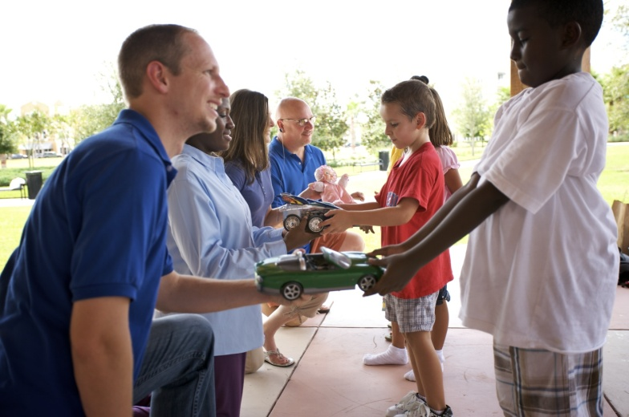
Qui sommes-nous?
Pourquoi êtes-vous ici?
Pour améliorer la qualité de la vie par la camaraderie dans le service à travers le monde.
Depuis combien de temps êtes-vous ici?
1915
Où est le Kiwanis?
7800 clubs répartis dans 20 pays
Notes:
The organization’s international office is located in Indianapolis, Indiana.
While our club directly impacts our community, there are more than 7,800 clubs all over the world doing the same thing. Together, our efforts are changing the world we live in.

Slide 5
Les Objectifs du Kiwanis
1. Accorder la primauté aux valeurs humaines sur les valeurs matérielles.
2. Encourager l’application quotidienne de la Règle d’or dans toutes les relations humaines.
3. Promouvoir l’adoption et l’application de principes plus élevés dans la vie sociale, professionnelle et des affaires.
Notes:
Les Objets du Kiwanis International Objects énoncent les principes qui nous guident.
Ils ont été adoptés par les délégués des clubs lors du congrès du Kiwanis International en 1924 qui s’est tenu à Denver, Colorado. Ils ont inspiré des générations de Kiwaniens — et ils sont encore vrais aujourd’hui.

Slide 6
Les Objectifs du Kiwanis
4. Développer, par le précepte et l’exemple, un civisme plus réfléchi, actif et efficace.
5. Procurer, par l’intermédiaire des clubs Kiwanis, des moyens pratiques de former des amitiés durables, de rendre service à autrui et de construire de meilleures communautés.
6. Collaborer à la création et au maintien d’une opinion publique saine et d’un idéalisme élevé, susceptibles de stimuler le bon droit, la justice, le patriotisme et la bonne volonté.
Notes:
Les Objets du Kiwanis International Objects énoncent les principes qui nous guident.
Ils ont été adoptés par les délégués des clubs lors du congrès du Kiwanis International en 1924 qui s’est tenu à Denver, Colorado. Ils ont inspiré des générations de Kiwaniens — et ils sont encore vrais aujourd’hui.

Slide 7

Qui faisons-nous?
Ce que nous faisons…
Chaque année, les clubs Kiwanis:
  Réalisent près de 150,000 projets de service
  Récoltent plus de US$107 millions
  Consacrent plus de 6 millions d’heures
  à rendre service
Notre slogan: Servir les enfants du monde

Slide 8
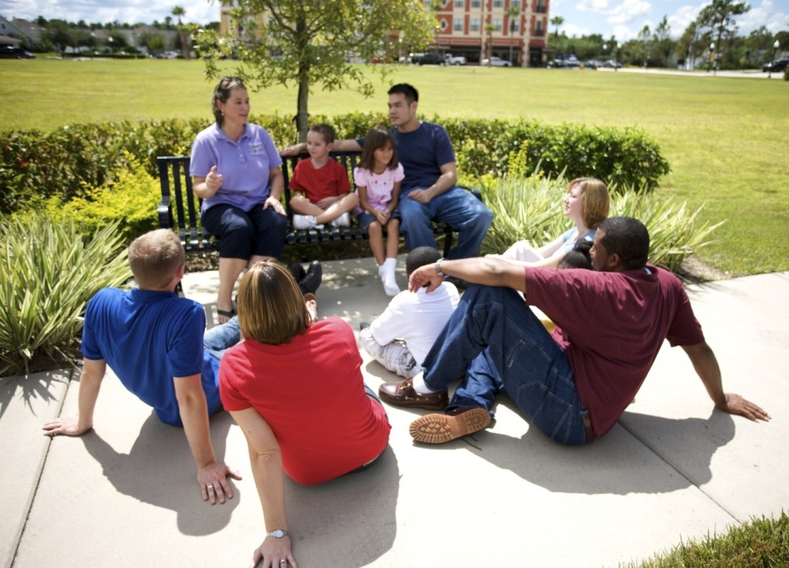
Autres avantages
Qu’y a-t-il pour moi?
  Changer de la vie des enfants
  Améliorer la communauté et le monde
  Établir des liens d’amitié
  Enrichir les qualités de leader
  Développer des relations d’affaires
Notes:
Il est important que les nouveaux membres aient l’opportunité de participer à un projet de service immédiatement.

Slide 9


Autres avantages
Autres avantages…
  Le magazine du Kiwanis
  Communications du club
  Protection d’assurance pour
  les projets du club Kiwanis

Slide 10
Autres avantages
Bénéfices du club
[incrivez-les ici]
Bénéfices de la Division
[inscrivez-les ici]
Bénéfices du District
[inscrivez-les ici]
Notes:
Listez les avantages offerts par le club, la division et le district (i.e. bulletin du district et du club, conférences éducatives, opportunités de développer ses qualités de leader, etc.).
Effacez tout ce qui n’est pas pertinent pour votre club.

Slide 11

Ce qu’on attend de vous
Que dois-je faire?
  Assister aux réunions du club
  Participer aux projets de service et aux collectes de fonds ad fundraising projects
  Parler de ce qu’est le Kiwanis
Notes:
Accueillez les nouveaux membres chaleureusement ne les intimidez pas en suggérant une présence assidue. Encouragez-les toutefois avenir régulièrement aux réunions pour profiter des avantages – camaraderie et faire une différence dans la communauté.

Slide 12
Notre club
Nom du club:
Date de fondation:
Jour, heure et lieu de la réunion:
Notes:
Peut-être voudrez-vous mentionner le nom des membres fondateurs et de ceux qui sont membres de la Légion d’honneur. Les membres de la Légion d’honneur sont les kiwanien(ne)s qui sont membres depuis au moins 25 ans.
Certains clubs commencent leur réunion par une invocation et un chant, certains autres ne le font pas. Il est important que les traditions du club soient évaluées à tous les ans pour s’assurer qu’ils continuent à satisfaire les besoins des membres. Rassurez le nouveau membre que ses préférences seront prises en compte lors de l’évaluation annuelle des traditions et du programme des réunions du club.
Describe a typical club meeting including format and timing (and timeliness), seating (hopefully “open”) and club traditions such as Happy Dollars. It is extremely important to explain to new members (and guests) what to expect (singing, meals, committee reports, etc.) so they feel comfortable at the first few club meetings.

Slide 13
Notre club
Nos traditions
[inscrivez-les ici]
Notes:
Décrivez le déroulement d’une réunion régulière du club, incluant sa durée, le siège de chacun autour de la table/dans la salle (espérons qu’il n’y a pas de sièges réservés) et les traditions (i.e. les amendes, etc.). Prenez le temps d’expliquer ce à quoi le nouveau membre peut s’attendre (chant, repas, rapports, etc.) pour qu’il se sente à l’aise dès ses premières présences au club.
Certains clubs commencent leur réunion par une invocation et un chant, certains autres ne le font pas. Il est important que les traditions du club soient évaluées à tous les ans pour s’assurer qu’ils continuent à satisfaire les besoins des membres. Rassurez le nouveau membre que ses préférences seront prises en compte lors de l’évaluation annuelle des traditions et du programme

Slide 14
Notre club
Nos leaders
Président:
Président ex-officio:
Président élu ou Vice-président:
Secrétaire:
Trésorier:
Notes:
Note: Mentionnez que les officiers changent à chaque année administrative, laquelle commence le premier octobre.
Décrivez le processus électoral pour chaque directeur et chaque officier du club. Mentionnez la date de la prochainne assemblée annuelle du club qui, généralement, se tient en avril ou mai.
Encouragez les nouveaux membres à postuler pour un poste.
Expliquez en quoi consiste l’assemblée annuelle.

Slide 15
Notre projet mondial
Comment puis-je aider?
[faites la liste de projets du club ici]
Notes:
Offrez l’opportunité de participer à un projet de service au nouveau membre immédiatement.
Les projets de service sont une occasion de service et de camaraderie que la plupart de nos membres recherchent. Faites une liste des principaux projets de service du club ou ajoutez des diapos pour décrire chacun d’eux. Découvrez l’intérêt du nouveau membre envers un de ces projets ou écoutez ses suggestions pour d’autres projets.

Slide 16

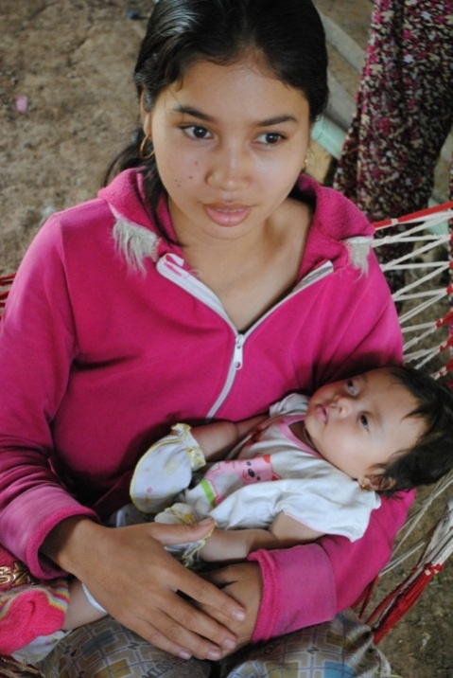
Notre projet mondial
Le projet Eliminate
  Partenariat avec l’UNICEF
  Objectifs:
    Éliminer le tétanos maternel et néonatal
    Récolter US$110 millions d’ici 2015
  Occasions de servir au niveau du club
www.TheEliminateProject.org
Notes:
C’est la nouvelle campagne mondiale du Kiwanis International pour les enfants.
Notre objectif est de récolter US$110 millions d’ici 2015 pour contrer le tétanos maternel et néonatal.
Partagez les plans de votre club pour contribuer à l’atteinte de l’objectif.
Sui vous voulez donner plus d’informations à ce sujet, il existe une présentation à www.TheEliminateProject.org.

Slide 17
Nos collectes de fonds
Les collectes de fonds de notre club sont:
[faites la liste de projets du club ici]
Notes:
Faites la liste des principales collectes de fonds et encouragez le nouveau membre à participer. Des relations étroites peuvent découler d’une participation active à ces activités du club

Slide 18
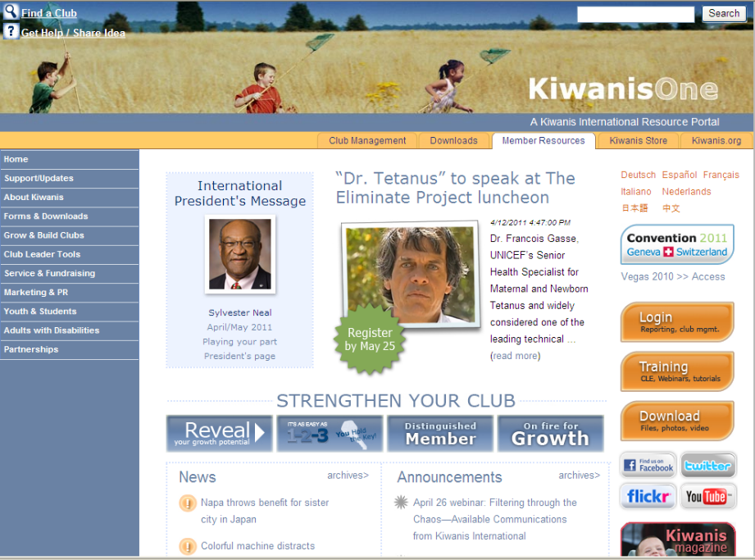
Communication
Comment serai-je informé sur ce qui se passe?
  Réunion du club
  Bulletins — club, division et district
  Sites web
    Kiwanis International:
    www.KiwanisOne.org
    District: www.kiwanisecc.org
    Club: [www. __________]
  Magazine du KIWANIS
  Médias sociaux:
    Facebook
    Twitter
Notes:
Partager l’information est important pour garder un membre impliqué. Décrivez chacun de ces moyens de communications. Invitez les membres à fournir leur adresse internet au Kiwanis International dès qu’ils se joignent au club. Sur réception, le nouveau membre recevra une invitation par courriel à découvrir le “New Member e-Welcome Kit” qui contient de l’information exclusive au nouveau membre.
Prenez le temps de montrer les sites web du Kiwanis International — www.kiwanis.org et www.KiwanisOne.org. Donnez aussi les URL pour les sites web de votre club et du district.

Slide 19
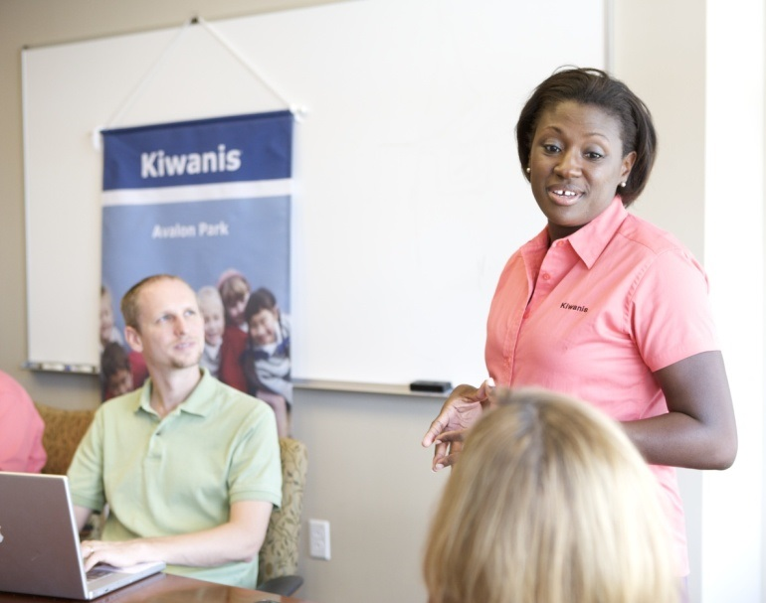
Participation
Participation
Comment puis-je m’impliquer?
  Assister aux réunions du club
  Participer aux activités de service et de collecte de fonds
  Assister aux réunions divisionnaires
  Participer aux interclubs
  Servir sur les comités
  Poser sa candidature aux élections
Notes:
Maintenant, nous allons parler de notre structure pour vous permettre de mieux comprendre toutes ces opportunités.

Slide 20
Structure
Structure
Structure du Kiwanis International
  Club: XX membres dans notre club
  Division: xx clubs dans notre division
  District: xx clubs dans notre district
Kiwanis International
  7,800 clubs dans 47 districts
  Près de 315,000 adulte membres
Pres de 354,000 jeune membres
Kiwanis
Clubs
Kiwanis
Districts
Kiwanis
International
Notes:
Il sera utile aux membres d’en savoir un peu plus au sujet de notre district et comment notre club se positionne dans la structure générale du Kiwanis. Si vous souhaitez offrir plus d’informations sur la structure de votre district, communiquez avec le bureau de votre District pour plus de détails.

Slide 21
Structure
Structure
Nom ou numéro de votre Division:
Lieutenant-gouverneur:
Autres clubs dans notre voisinage:
Projets de Division [si applicable]

Slide 22
Structure
Structure
Nom du District : Eastern Canada & the Caribbean
Officiers du District:
Gouverneur: Phil Rossy – Kiwanis Club du Ottawa
Gouverneur ex-officio: Allen Ure – Kiwanis Club du Ridgetown
Gouverneur élu: Bobby Moo Young – Kiwanis Club du Montego Freeport
Gouvernor vice: Melford Clarke – Kiwanis Club du Cable Beach, Nassau
Secrétaire: Jim Steele Kiwanis Club du Brantford
Nombre de membres dans le district: 6,900

Slide 23


Structure
Structure
Comités du club
Services à la communauté
Programmes de service et de leadership
Jeunes enfants: notre priorité
Valeurs humaines et spirituelles
Administration du club
Éducation et recrutement des membres
Relations publiques
Finances et collectes de fonds
Notes:
Nous avons déjà mentionné les officiers de notre club..
Les comités offrent l’occasion de participer et permettent de développer notre leadership.
Suggestion: Vous pouvez changer cette diapo pour ne mentionner que les comités de votre club ainsi que le nom de chaque responsable.
Ce sont les comités cités standards tel que mentionnés dans les règlement du Kiwanis International. Les clubs ayant plus de membres peuvent en avoir plus pour permettre à chaque membre d’être actif; d’autre part, les clubs plus petits accorderont la priorité à ceux qui sont mentionnés. Mettez l’accent sur le travail dont le club a besoin ou sur ce qu’il veut réaliser. Décrivez les comités du club, le travail requis et parlez des relations qui s’y forgent. Encouragez les nouveaux membres à choisir le comité qui répond le plus à leur intérêt et à s’y joindre.

Slide 24

Structure
Structure
La Fondation du Kiwanis International
  Vous en êtes membre!
  Source de collecte de fonds
  du Kiwanis International
  Alloue des fonds pour des activités
  et des programmes
  Campagne annuelle de dons
  Philanthropie personnelle
  www.Kiwanis.org/foundation
Notes:
La Fondation du Kiwanis International sollicitera des dons directement auprès des membres (via la poste).
La Fondation du Kiwanis International collecte et canalise des fonds pour la campagne mondiale pour les enfants du Kiwanis International — Le projet Eliminate.
Informez le nouveau membre sur les autres manière par lesquelles le club soutient la Fondation du Kiwanis International.
La Fondation du Kiwanis International:
- Supporte la communauté kiwanienne à travers le monde;
- Fournit des reconnaissances et publicise les contributions des clubs;
- Offre des fonds pour les bourses d’études appariées aux Clubs K et Cercle K de votre district;
- Offre des subventions aux clubs et districts pour aider à offrir des services aux enfants;
- Fournit des fonds pour soutenir les programmes de la famille kiwanienne au niveau international.
Differentiate between the Kiwanis International Foundation and district/club foundations.

Slide 25







Structure
Structure
Programmes de service et de leadership
  Le plus grand et le plus vieux club de service jeunesse dans le monde
  Programme pour adultes qui ont des déficiences
  341,000 membres à travers le monde
Notes:
Informez-vous de l’expérience vécue par le nouveau membre avec les programmes de service et de leadership. Plusieurs connaissent le Club K et le Cercle K International, mais ils ne font pas l’association avec le Kiwanis.
La visibilité de nos programmes de service et de leadership peut avoir une influence positive sur les parents, les enseignants, les administrateurs scolaires, et toutes les autres personnes intéressées par le bien-être des jeunes et peut stimuler leur intérêt à en savoir plus sur le club Kiwanis dans leur communauté.
Encouragez les membres à découvrir ces programmes en visitant www.Kiwanis.org.

Slide 26
Service et Leadership
Nom:
Heure de la réunion:
Endroit:
Conseiller:
Notes:
Informez le nouveau membre sur les programmes que le club parraine ou soutient.
Les membres sont encouragés à assister aux réunions.
Ajoutez d’autres diapos si nécessaire.

Slide 27



Structure
Marques de commerce du Kiwanis
  Journée du Kiwanis
  www.KiwanisOne.org/OneDay
  Lecture autour du monde
  www.KiwanisOne.org/Read
  Jeunes enfants: notre priorité
  www.KiwanisOne.org/YCPO

Slide 28

Structure
Partenariats du Kiwanis
  UNICEF
  Marche des Dix sous
  E.-U. et Canada)
  Opération Enfant-Soleil
  Les Maisons de jeunes
  (Scouts (É.-U. et Canada)
  Heartland Truly Moving Pictures
  www.KiwanisOne.org/partners

Slide 29
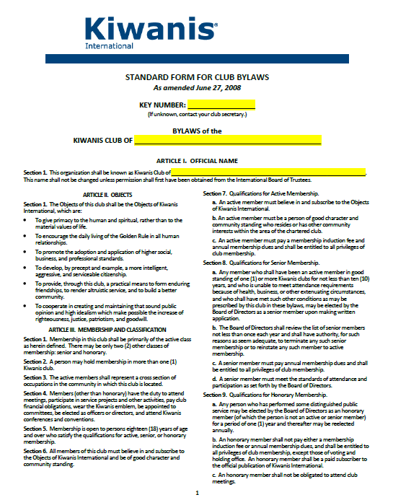
Operation du club
Formulaire standard pour les Règlements de Club
Lignes directrices
Exigences
Paramètres
Inclut le membership, les réunions le bureau de direction,
les officiers et les finances.
Notes:
Faites savoir aux nouveaux membres que le Club opère selon les paramètres des règlements du club. Une copie du formulaire standard est disponible à www.KiwanisOne.org.
Ce pourrait être amusant de poser les questions suivantes :
Quel est l’âge minimum pour un Kiwanien? (18 ans) Article III, Section 5
Qui préside aux réunions en l’absence du président? (Président élu, Vice-président) Article IV, Section 5
À quelle fréquence le bureau des directeurs doit-il se réunir? (une fois par mois) Article VII, Section 5
Un club peut-il déterminer la durée du mandat pour ses directeurs – un, deux ou trois ans? (Oui) Article VII, Section 3
Quand un club doit-il tenir son assemblée annuelle? (Avril / mai) Article XI, Section 5
Quel est le nombre minimum de rencontre doit tenir un club? (deux par mois, mais l’une d’elle peut être une réunion du bureau des directeurs ouverte à tous ou un projet de service) Article XI, Section 1

Slide 30

Operation du club
Les membres votent pour:
  Élire les Officiers et les directeurs
  Amender les règlements
Le Conseil d’administration:
  Détermine les politiques du club
  Approuve les projets
  Approuve et surveille le budget
  Voit au bon fonctionnement du club
Notes:
Partagez la liste des membres du bureau de direction avec le nouveau membre.

Slide 31

Administration du club
Réunion du conseil d’administration
  Tous les membres sont les bienvenus
  Seuls les administrateurs ont droit de vote
Jour:
Heure:
Endroit:
Notes:
Spécifiez que tous les membres sont bienvenus à une réunion du conseil, mais que seuls les administrateurs ont droit de vote.

Slide 32

Finances et budget
Finances et budget
Compte Administratif
  Revenus: cotisations,
  frais de repas, frais d’adhésion pour les nouveaux membres
  Fonds utilisés pour payer les dépenses administratives du club
Compte des oeuvres (charité)
  Revenus: collectes de fonds auprès du public ou contributions
  Fonds ne peuvent servir à payer les dépenses administratives du club
Notes:
Aux États-Unis……
Présentement (1 octobre 2010), les clubs Kiwanis sont classifiés comme 501(c)4 et les cotisations / dons ne sont pas déductibles pour fins fiscales.
Certains clubs ont des fondations 501(c)3 qui peuvent accepter des contributions admissibles pour fins fiscales.
Expliquez sommairement les finances du club et informez si le club a (n’a pas) une fondation.

Slide 33

Cotisations et droits
Cotisations et droits
Nouveau membre
(cotisation proportionnelle entre la date d’admission et le 1 octobre):
Cotisation au club: _______$
Cotisation au district: _______$
Cotisation au Kiwanis International: _______$
Cotisation annuelle totale: _______$
Notes:
Si applicable, décrivez les coûts additionnels pour être membre. Si votre club se réunit dans le cadre d’un repas, quel est le coût moyen du repas? On s’attend aussi à ce que le membre paie des amendes, participe aux activités de la division ou du district, fasse un don à la fondation, etc.

Slide 34

Congres
Congrès
  Conférence de mi-année du district
  Congrès du district
  Congrès du Kiwanis International
  Congrès du Club-K International
  Congrès du Cercle K International
  Les Club-K et Cercle K International ont aussi des congrès de district.
Notes:
Kiwanis International tient un congrès annuel pour:
élire les membres du conseil d’administration international
Amender les règlements internationaux
tenir des sessions d’éducation et de leadership
permettre la camaraderie kiwanienne
fournir de l’éducation kiwanienne
donner des conseils et inspirer les clubs
Chaque club a droit d’être représenté par deux délégués et deux substituts au congrès international. Each club is entitled to send two delegates and two alternates to the International convention. Ces délégués forment la Plénière des délégués et votent pour élire les officiers et les nouveaux membres du conseil international, sur les résolutions et sur les amendements aux règlements internationaux. qui sont proposés.
Les congrès du district et le conférences ont les mêmes objectifs, mais au niveau du district. Certains districts tiennent des rencontres régionales. Si tel est le cas pour votre district, apportez les corrections qui s’imposent au diaporama.
Mentionnez les dates et les lieux où se tiendront les prochains congrès et, selon le cas, expliquez la politique du club concernant ses représentants à chacun de ces événements.

Slide 35

Questions
Questions?

